Slide 1
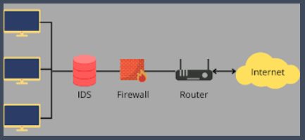

Cyber Wenesday #82
IDS Hybride :
Fusion du Deep Learning et de la théorie de l’évidence de Dempster-Shafer
é

Slide 2

Hello HELIOS !
- M. Sc. Otis MOAMPANDJ
Computer Science Engineer (ISDS)
Young Officer
NSE4 Certified, Cyberdiplomacy (UNADER)
ITU Delegate
- Research Interests:
• Deep Learning
• Big Data Analytics
• Information Retrieval
• Cybersecurity
- Room: Situation Room PC HELIOS
eMail: moampandjotis@heliosc4i.cm

Slide 3
Idée Maitresse
La robustesse d’un IDS moderne ne vient pas d’un modèle plus complexe, mais de la combinaison intelligente de l’apprentissage automatique et du raisonnement décisionnel sous incertitude, au plus proche des besoins opérationnels d’un SOC.
Notes:
Web Sémantique ou comment se déploient sur le web les données liées et la sémantique de leurs schémas.

Slide 4
Overview of Presentation
1. Contexte et enjeux
Deep Learning pour les IDS
Théorie de Dempster-Shafer
Architecture IDS Hybride
Démonstration Pratique
Conclusion

Slide 5
1. Contexte et Enjeux
Définition
Un IDS (Intrusion Detection System) est un système de sécurité réseau ou hôte qui surveille le trafic et les activités système pour détecter les menaces, les comportements suspects ou les accès non autorisés, et alerte les administrateurs, fonctionnant comme un outil de surveillance passif par opposition aux IPS (Intrusion Prevention Systems) qui bloquent activement les attaques.
Notes:
Il existe des IDS basés sur le réseau (NIDS) pour surveiller le trafic global et des IDS basés sur l'hôte (HIDS) pour les appareils individuels, utilisant souvent la détection par signatures (menaces connues) ou par anomalies (comportements inhabituels).

Slide 6
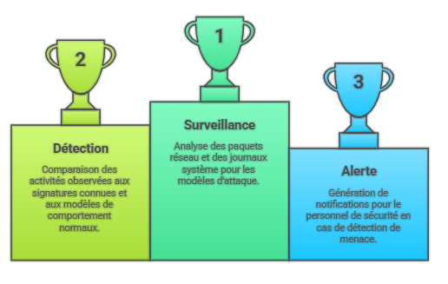
1. Contexte et Enjeux
Fonctionnement
Notes:
Fonctionnement
Surveillance : Il analyse les paquets réseau, les journaux système ou les événements pour identifier les modèles d'attaque ou les anomalies.
Détection : Il compare les activités observées à des signatures connues (malwares) ou à des modèles de comportement normaux pour repérer les écarts.
Alerte : Lorsqu'une menace est détectée, il génère des notifications pour le personnel de sécurité.

Slide 7
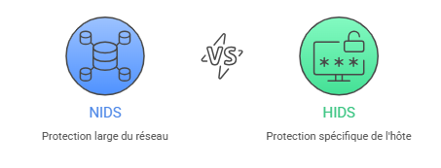
1. Contexte et Enjeux
Types d’IDS
Notes:
Types d'IDS
NIDS (Network-based IDS) : Déployé sur le réseau, il surveille tout le trafic passant par un segment, idéal pour une protection large.
HIDS (Host-based IDS) : Installé sur un ordinateur spécifique (serveur, poste de travail), il surveille les journaux d'activité et les fichiers système de cet hôte.

Slide 8
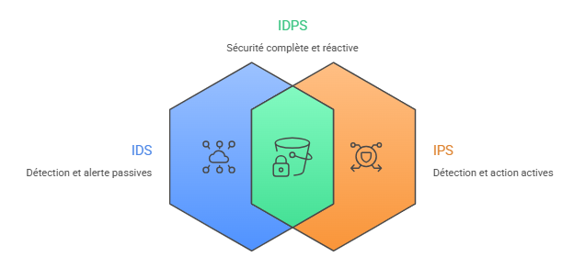
1. Contexte et Enjeux
IDS vs IPS
Notes:
IDS : Détecte et alerte (passif).
IPS : Détecte et prend des mesures actives (bloque, isole).
Complémentarité : Souvent combinés pour une sécurité complète (IDPS), les IDS fournissent des informations pour l'analyse post-incident, tandis que les IPS empêchent les attaques en temps réel.
Synergie de la détection et de la prévention des intrusions

Slide 9
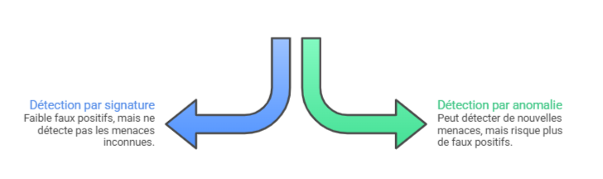
1. Contexte et Enjeux
Méthodes de détection
Notes:
Méthodes de détection
Détection par signature : Recherche des modèles d'attaque connus (faible faux positifs, mais ne détecte pas les menaces inconnues).
Détection par anomalie : Identifie les écarts par rapport à un comportement de référence (peut détecter de nouvelles menaces, mais risque plus de faux positifs).

Slide 10
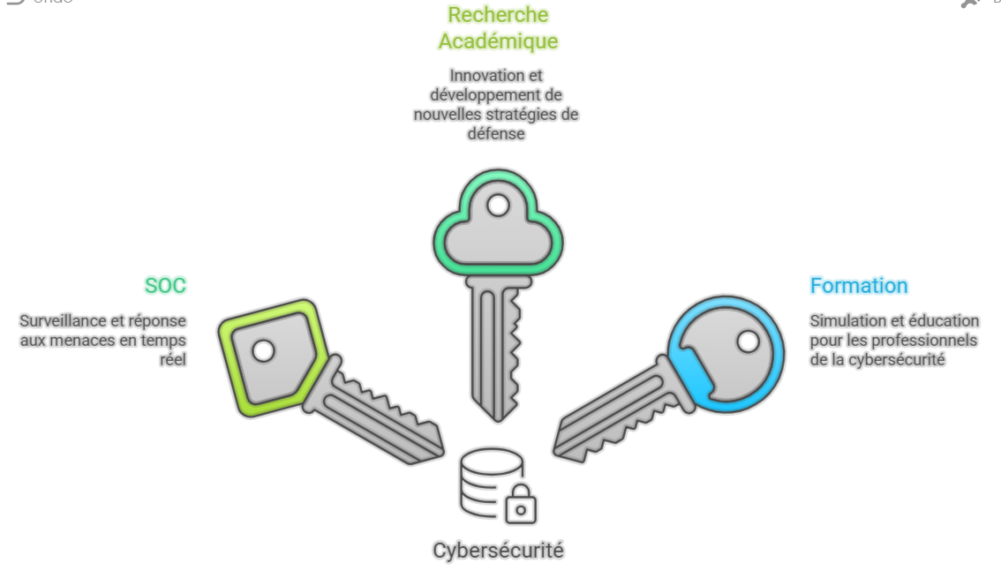
1. Contexte et Enjeux
Contexte
Système hybride combinant apprentissage profond et raisonnement sous incertitude
Notes:
Face à l’explosion des cybermenaces, les SOC sont submergés. Il devient crucial de développer des systèmes intelligents capables non seulement de détecter, mais aussi de raisonner face à l’incertitude.
1. SOC (Security Operations Center) : Besoins Opérationnels
Surveillance Continue (24/7) : Détection proactive d'activités suspectes via journaux, pare-feu, IDS/IPS.
Réponse aux Incidents : Analyse, remédiation, confinement des menaces (malware, ransomware) en temps réel.
Outils Clés : SIEM (Security Information and Event Management) pour l'agrégation, IA/ML pour l'analyse comportementale.
Objectif : Protéger les actifs (propriété intellectuelle, données) en assurant la résilience face aux cyberattaques.
2. Recherche Académique : Innovation en Cybersécurité
Exploration de Nouvelles Menaces : Étude du CyberCrime as a Service (CaaS) et des nouvelles techniques de piratage.
Développement de Défenses Avancées : Recherche sur l'IA, le Machine Learning et l'analyse comportementale pour détecter des anomalies subtiles.
Vers une Sécurité Proactive : Se concentrer sur l'anticipation des attaques plutôt que la simple réaction.
3. Formation : Outil Pédagogique Avancé
Simulation d'Environnements Réels : Utilisation de plateformes (SOC virtuels, labos) pour simuler des cyberattaques.
Apprentissage par la Pratique : Les étudiants/analystes apprennent à utiliser les outils (SIEM, EDR) et à appliquer les processus d'investigation et de réponse.
Développement des Compétences : Formation des analystes à l'analyse des alertes, l'ingénierie inverse et la gestion des incidents.

Slide 11
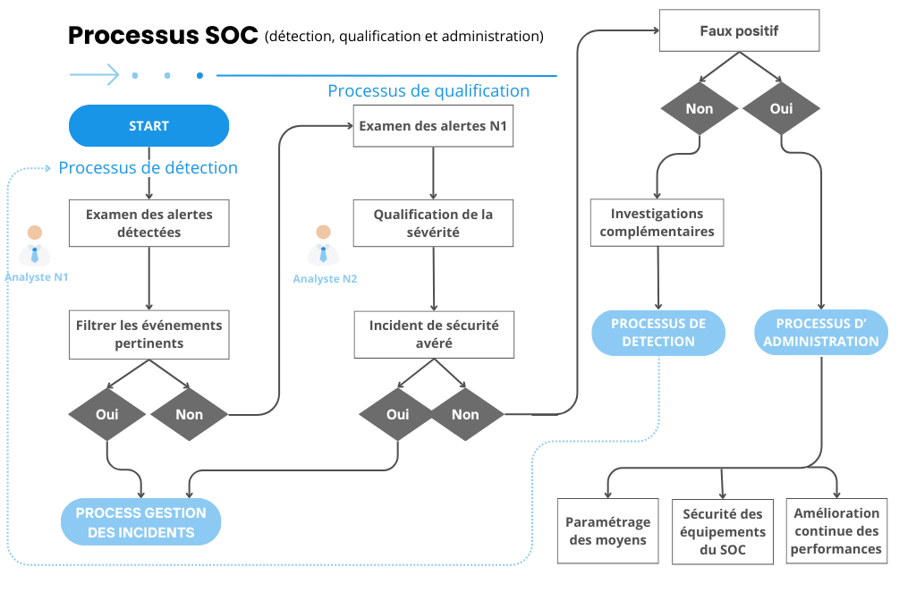
1. Contexte et Enjeux
Contexte
Système hybride combinant apprentissage profond et raisonnement sous incertitude
Notes:
Face à l’explosion des cybermenaces, les SOC sont submergés. Il devient crucial de développer des systèmes intelligents capables non seulement de détecter, mais aussi de raisonner face à l’incertitude.
1. SOC (Security Operations Center) : Besoins Opérationnels
Surveillance Continue (24/7) : Détection proactive d'activités suspectes via journaux, pare-feu, IDS/IPS.
Réponse aux Incidents : Analyse, remédiation, confinement des menaces (malware, ransomware) en temps réel.
Outils Clés : SIEM (Security Information and Event Management) pour l'agrégation, IA/ML pour l'analyse comportementale.
Objectif : Protéger les actifs (propriété intellectuelle, données) en assurant la résilience face aux cyberattaques.
2. Recherche Académique : Innovation en Cybersécurité
Exploration de Nouvelles Menaces : Étude du CyberCrime as a Service (CaaS) et des nouvelles techniques de piratage.
Développement de Défenses Avancées : Recherche sur l'IA, le Machine Learning et l'analyse comportementale pour détecter des anomalies subtiles.
Vers une Sécurité Proactive : Se concentrer sur l'anticipation des attaques plutôt que la simple réaction.
3. Formation : Outil Pédagogique Avancé
Simulation d'Environnements Réels : Utilisation de plateformes (SOC virtuels, labos) pour simuler des cyberattaques.
Apprentissage par la Pratique : Les étudiants/analystes apprennent à utiliser les outils (SIEM, EDR) et à appliquer les processus d'investigation et de réponse.
Développement des Compétences : Formation des analystes à l'analyse des alertes, l'ingénierie inverse et la gestion des incidents.

Slide 12
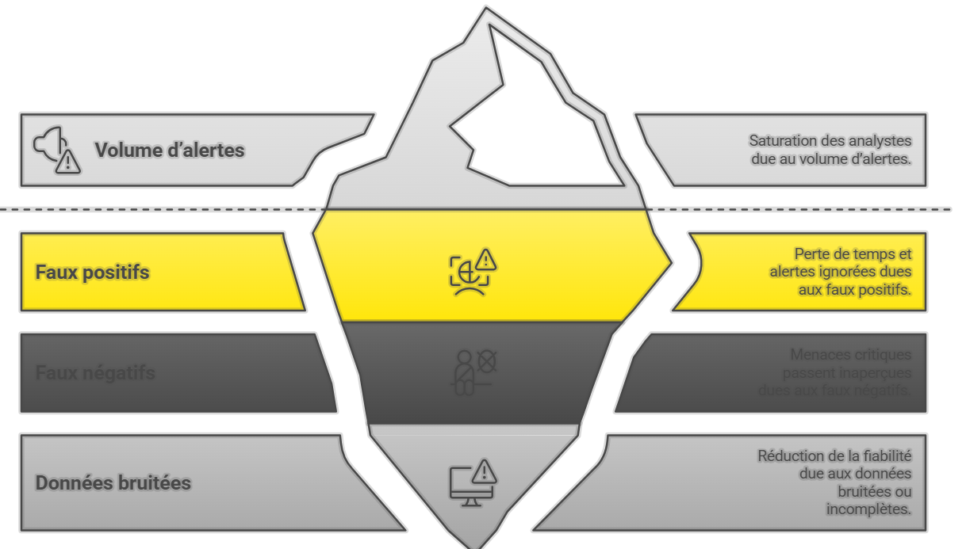
1. Contexte et Enjeux
Problématique actuelle
Notes:
Volume exponentiel d’alertes → saturation des analystes
Faux positifs : perte de temps, alertes ignorées
Faux négatifs : menaces critiques passent inaperçues
Données bruitées ou incomplètes : réduction de la fiabilité

Slide 13
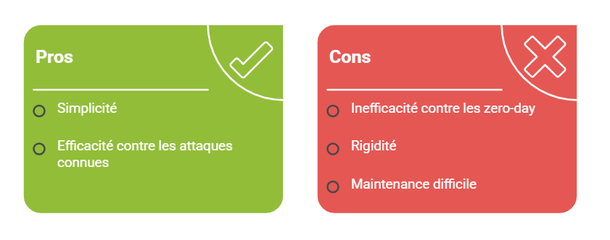
1. Contexte et Enjeux
Limites des IDS traditionnels
Notes:
IDS à signatures : ne détectent que les attaques connues
Règles statiques : rigides, difficiles à maintenir
Inefficacité contre les zero-day : aucune signature préexistante
Image : Comparaison visuelle :
Côté gauche : règles fixes (ex. "si port 22 ouvert → normal")
Côté droit : attaque polymorphe / zero-day contournant les règles

Slide 14
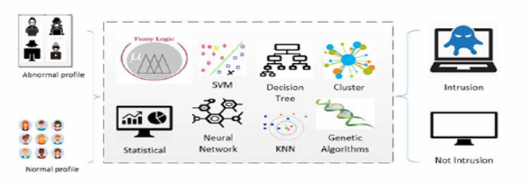
1. Contexte et Enjeux
Apport de l’intelligence artificielle
Fonctionnement conceptuel des approches basées sur l’IA
Notes:
Apprentissage automatique : adaptation continue
Détection d’anomalies : comportement déviants sans signature
Généralisation : performance sur données jamais vues

Slide 15
1. Contexte et Enjeux
Limites du Deep Learning seul
Les probabilités ne reflètent pas toujours la certitude réelle
Sensibilité au bruit : petites perturbations → mauvaise prédiction
Pas de gestion explicite de l’ignorance : tout est forcé dans une classe
Exemple
Probabilité = 0.6 → classé comme "attaque", mais incertain
DST permettrait de dire : "je ne sais pas"
Notes:
1. Distinction entre Incertitude et Ignorance
Contrairement aux probabilités qui imposent une distribution sur des classes précises (si
$$P\left(A\right)=0.6$$
𝑃(𝐴)=0.6
, alors
$$P\left(notA\right)=0.4$$
𝑃(𝑛𝑜𝑡𝐴)=0.4
), la DST introduit la notion de masse de croyance sur l'ensemble des puissances.
En probabilité : Le modèle "force" une décision même avec des données bruitées.
En DST : On peut assigner une probabilité à l'ensemble
$$\left\{A , ttaqueNormal\right\}$$
{𝐴𝑡𝑡𝑎𝑞𝑢𝑒,𝑁𝑜𝑟𝑚𝑎𝑙}
. Cela permet de quantifier explicitement l'ignorance : "Il y a 0.6 de preuve pour une attaque, et 0.4 d'incertitude totale (je ne sais pas)".
2. Robustesse face au bruit
La sensibilité au bruit dans les modèles classiques (comme les réseaux de neurones Softmax) vient du fait qu'une petite variation d'entrée déplace brusquement le vecteur de probabilité.
La DST gère mieux cela grâce aux fonctions de Croyance (Belief) et de Plausibilité.
Si un signal est corrompu, la DST élargit l'intervalle de confiance au lieu de basculer arbitrairement vers une classe erronée.
3. Illustration du cas "Attaque"
Dans un système de détection d'intrusion (IDS) :
Probabilité (0.6) : Le système déclenche une alerte "Attaque". Si le bruit est élevé, c'est peut-être un faux positif coûteux.
DST : Le système peut répondre : "Degré de croyance Attaque = 0.4, Ignorance = 0.5, Normal = 0.1".
Action : Au lieu de bloquer le trafic, le système demande une vérification supplémentaire ou attend plus de preuves, car l'ignorance est dominante.
Pour approfondir ces concepts, vous pouvez consulter les ressources sur la Théorie de Dempster-Shafer sur Wikipédia ou explorer des outils de fusion de données comme ceux proposés par l'association International Society of Information Fusion (ISIF).

Slide 16
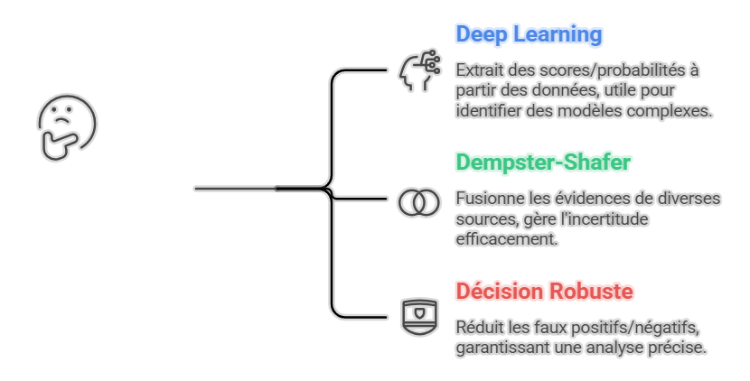
1. Contexte et Enjeux
Vision de l’IDS hybride
DONNEEES
DL
DST
DECISION
Pipeline clair : Données → DL (score) → DST (fusion & incertitude) → Décision (Normal / Attaque / Incertain)
Notes:
Deep Learning : extrait des scores/probabilités à partir des données
Dempster-Shafer : fusionne ces évidences avec d’autres sources, gère l’incertitude
Décision robuste : réduit les faux positifs/négatifs

Slide 17
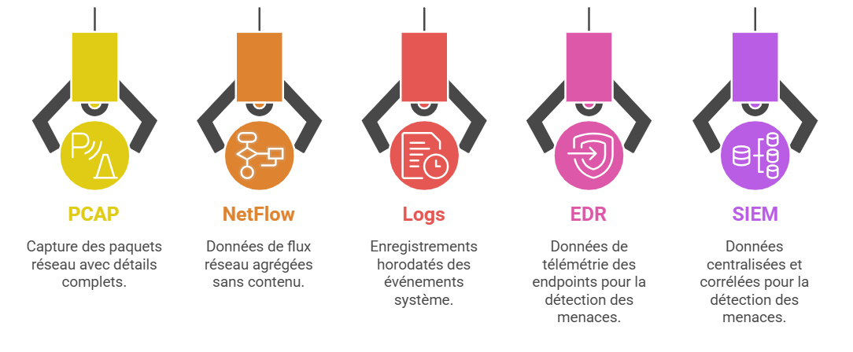
2. Deep Learning pour les IDS
Types de données analysées
Hétérogénéité = défi majeur
Notes:
PCAP (Packet Capture) : Un format de fichier qui stocke les paquets de données bruts capturés sur un réseau. L'analyse des fichiers PCAP permet aux analystes de sécurité d'examiner en détail le trafic réseau passé pour comprendre les événements d'une attaque (analyse forensique).
NetFlow : Une architecture de surveillance réseau développée par Cisco qui collecte des métadonnées sur les flux IP (conversations réseau) plutôt que de capturer chaque paquet individuellement. Les données NetFlow aident à analyser les performances, le volume de trafic et à détecter les anomalies ou les signes précoces d'attaques.
Logs (Journaux d'événements) : Fichiers texte générés par les systèmes d'exploitation, les applications et les appareils réseau, qui enregistrent chronologiquement tous les événements et activités qui se produisent en leur sein. Les logs sont cruciaux pour l'investigation, la surveillance et la détection d'incidents de sécurité.
EDR (Endpoint Detection and Response) : Une solution de sécurité qui enregistre et stocke les comportements au niveau des points de terminaison (ordinateurs, serveurs, etc.). L'EDR utilise l'analyse des données et l'IA pour détecter les activités suspectes en temps réel, bloquer les menaces et fournir des suggestions de remédiation.
SIEM (Security Information and Event Management) : Un outil centralisé qui agrège, collecte et analyse les données de sécurité provenant de diverses sources (y compris les logs et les données NetFlow) à travers toute l'infrastructure informatique. Le SIEM permet une analyse en temps réel des alertes et aide à la conformité réglementaire.

Slide 18
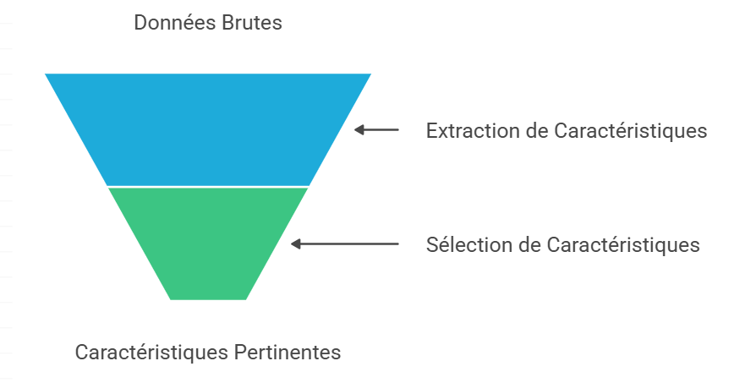
2. Deep Learning pour les IDS
Feature Engineering
Notes:
Extraction et sélection
Extraction de caractéristiques : Il s'agit de dériver de nouvelles informations significatives à partir de données brutes (comme les paquets réseau bruts ou les logs). Par exemple, calculer la fréquence des ports de destination, la taille moyenne des paquets, ou les temps inter-arrivées peut être plus informatif pour un modèle que les données brutes elles-mêmes.
Sélection de caractéristiques : Ce processus identifie le sous-ensemble de caractéristiques le plus pertinent pour le modèle, éliminant les redondances ou le bruit, ce qui peut améliorer la précision et réduire le temps d'entraînement.
Importance dans le Deep Learning pour les IDS
Bien que le deep learning soit souvent capable d'apprendre automatiquement des représentations hiérarchiques directement à partir de données brutes, un travail d'ingénierie manuelle ou semi-automatique reste souvent nécessaire pour plusieurs raisons :
Données complexes : Les données réseau sont souvent de très grande dimension et complexes, et les modèles profonds peuvent bénéficier de caractéristiques contextuelles enrichies pour mieux détecter les anomalies.
Performances accrues : Un feature engineering poussé peut améliorer significativement les performances de détection, notamment pour les attaques "zero-day" (inconnues).
Interprétabilité : Des caractéristiques bien définies peuvent rendre les décisions du modèle plus interprétables pour les analystes humains.
Le feature engineering est donc une étape clé pour rendre les systèmes d'IDS basés sur le deep learning plus efficaces, précis et adaptés aux scénarios réels.

Slide 19
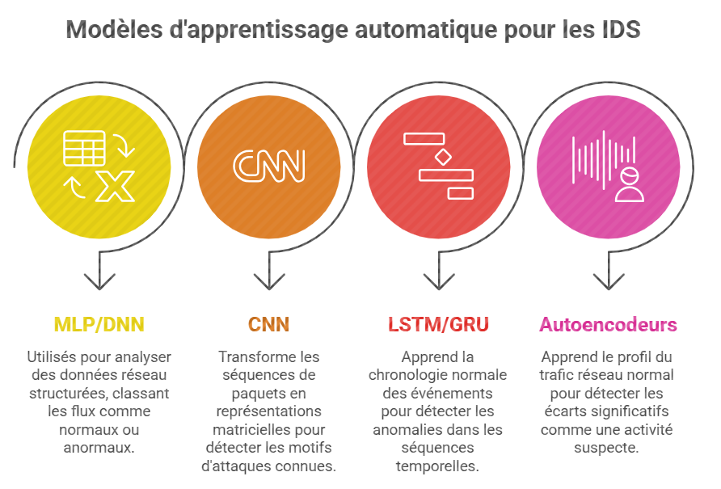
2. Deep Learning pour les IDS
Architectures Deep Learning
Notes:
MLP/DNN : données tabulaires
CNN : trafic en matrice (ex. images de flux)
LSTM/GRU : séquences temporelles
Autoencodeurs : détection d’anomalies non supervisée

Slide 20
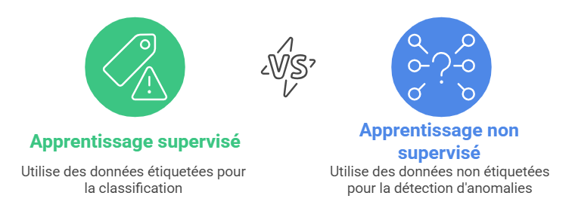
2. Deep Learning pour les IDS
Supervisé VS Non Supervisé
. Une approche hybride, combinant les forces des deux paradigmes, est souvent considérée comme une solution équilibrée pour les scénarios réels de cybersécurité.
Notes:
Les méthodes supervisées excellent dans la détection précise des attaques connues, tandis que les méthodes non supervisées offrent une meilleure généralisation pour identifier les menaces nouvelles ou imprévues. Une approche hybride, combinant les forces des deux paradigmes, est souvent considérée comme une solution équilibrée pour les scénarios réels de cybersécurité.

Slide 21
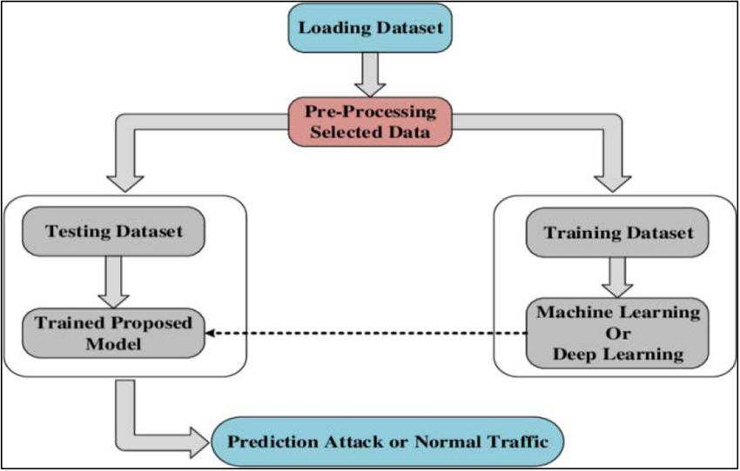
2. Deep Learning pour les IDS
Pipeline Deep learning
Notes:
Schéma linéaire : Données → Prétraitement → Modèle → Score

Slide 22
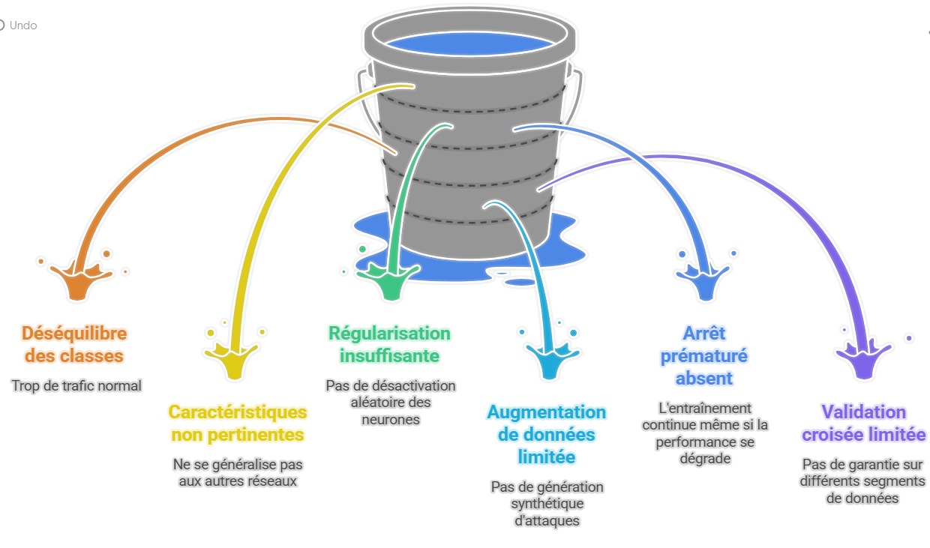
2. Deep Learning pour les IDS
Confiance des prédictions
Notes:
Synthèse pour le Pipeline
Pour un IDS résilient, le pipeline doit intégrer une étape de test de robustesse après l'entraînement, simulant ces attaques adversariales pour valider que la précision reste stable même face à des données manipulées.

Slide 23
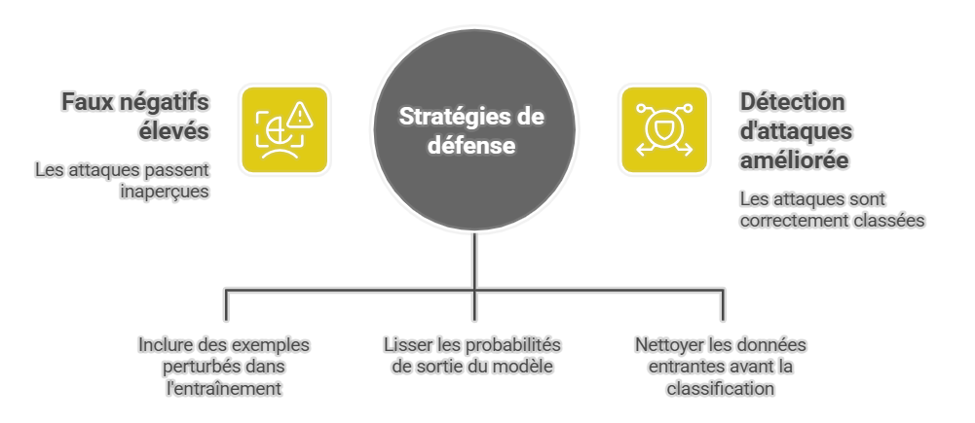
2. Deep Learning pour les IDS
Confiance des prédictions
Notes:
Risque de surapprentissage
Attaques adversariales : perturbations imperceptibles → erreur

Slide 24
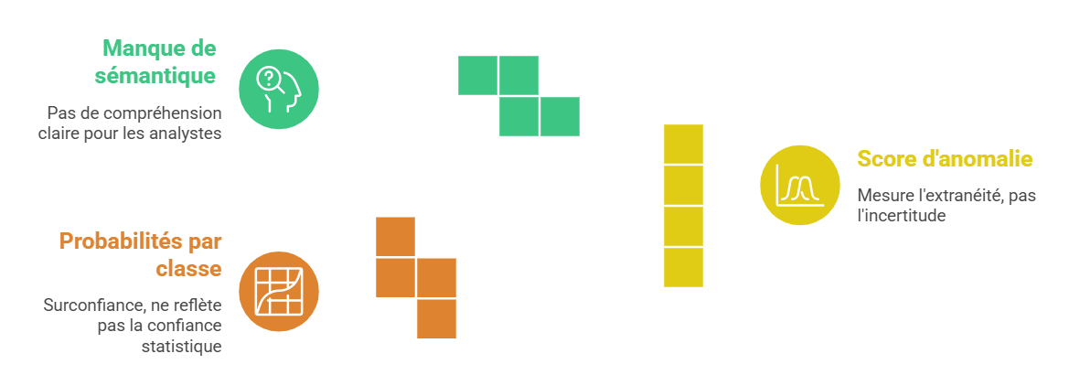
2. Deep Learning pour les IDS
Sorties exploitables
Probabilités par classe (ex. [0.1, 0.9])
Score d’anomalie (autoencodeur)
Mais… manque de sémantique de l’incertitude
Notes:
1. Probabilités par classe (ex. [0.1, 0.9])
Les modèles de classification profonds standards produisent souvent un score de confiance (via une fonction Softmax) pour chaque classe. Par exemple, [0.1, 0.9] pourrait signifier 10 % de probabilité d'être "normal" et 90 % d'être "anormal".
Le problème : Ces probabilités sont souvent "surconfiantes" (mal calibrées) et ne reflètent pas une véritable mesure de confiance statistique. Un modèle peut être certain à 99 % qu'un événement est une attaque, même s'il s'agit d'une donnée hors distribution (OOD) qu'il n'a jamais vue.
2. Score d'anomalie (autoencodeur)
Les autoencodeurs (AE) sont très utilisés pour la détection d'anomalies non supervisée. Ils sont entraînés sur des données normales et l'anomalie est mesurée par l'erreur de reconstruction : une erreur élevée indique une déviation par rapport aux motifs normaux.
Le problème : Le score d'anomalie est une mesure d'« extranéité » (outlierness), mais il ne quantifie pas l'incertitude intrinsèque au modèle ou aux données elles-mêmes, ce qui peut mener à de nombreux faux positifs ou faux négatifs dans des scénarios critiques.
3. Mais... manque de sémantique de l'incertitude
C'est le point central de votre diapositive. Les approches standard échouent à fournir une sémantique de l'incertitude claire et exploitable par les analystes de sécurité.
Les recherches actuelles en 2026 se concentrent sur la quantification de l'incertitude pour rendre les modèles plus fiables et "dignes de confiance" (trustworthy) :
Incertitude Aléatoire (Aleatoric Uncertainty) : Provient du bruit inhérent aux données elles-mêmes (erreurs de capteurs, perte de paquets). Elle ne peut pas être réduite avec plus de données.
Incertitude Épistémique (Epistemic Uncertainty) : Reflète le manque de connaissance ou de confiance du modèle dû à un entraînement insuffisant ou à des données OOD. Elle peut être réduite en ajoutant des données d'entraînement pertinentes.
Les méthodes modernes utilisent des techniques comme les réseaux neuronaux bayésiens (BNN), le Monte Carlo Dropout (MC Dropout), ou les ensembles profonds (Deep Ensembles) pour décomposer et quantifier ces deux types d'incertitude, offrant ainsi une meilleure compréhension de la fiabilité des prédictions

Slide 25
2. Deep Learning pour les IDS
Transition vers Dempster-Shafer
Pourquoi convertir les probabilités en évidences ?
Parce que la confiance ≠ certitude.
DST permet de représenter ce que le modèle ne sait pas.

Slide 26
3. Théorie de Dempster-Shafer
Introduction à DST
Théorie de l’évidence : généralisation de Bayes
Gère l’ignorance, l’incertitude, le conflit
La théorie de Dempster-Shafer (DS), ou théorie des fonctions de croyance, est une théorie mathématique de l’incertitude. Développée par Dempster puis étendue par Shafer, elle permet de mieux quantifier l’incertitude.Le principal avantage de la théorie de Dempster–Shafer est qu’elle :
Ne nécessite pas un ensemble exhaustif d’hypothèses ;
Permet d’assigner des évidences à des unions d’hypothèses ;
Permet la représentation de l’ignorance totale.
Notes:
La théorie DS bonne alternative pour traiter l’incertitude dans les applications omniprésentes sensibles au contexte.

Slide 27


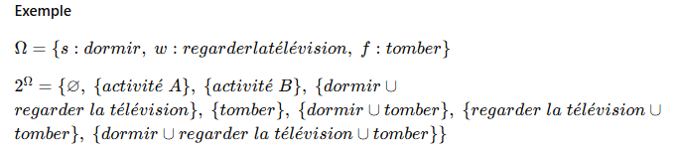
3. Théorie de Dempster-Shafer
Cadre de discernement
Un ensemble d’hypothèses mutuellement exclusives et exhaustives concernant le domaine du problème.
est l’ensemble des parties (ensemble puissance) de $Ω$.
Θ = {Normal, Intrusion}
Peut inclure plus de classes (DoS, Probe, etc.)

Slide 28

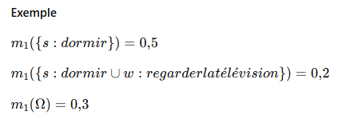
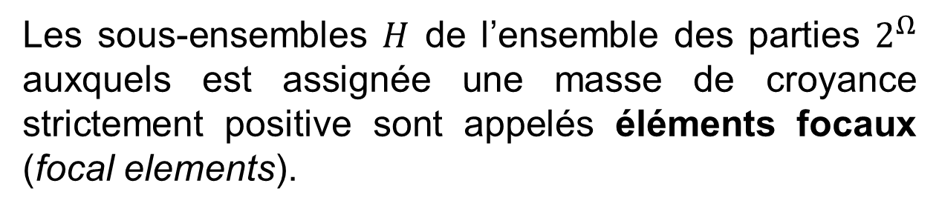
3. Théorie de Dempster-Shafer
Fonctions de masse
Une affectation de croyance de base (basic belief assignment, bba), ou fonction de masse, est une application qui satisfait :
Les sous-ensembles $H$ de l’ensemble des parties $2^{Ω}$ auxquels est assignée une masse de croyance strictement positive sont appelés éléments focaux (focal elements).
m(Normal) = 0.6
m(Intrusion) = 0.3
m(Θ) = 0.1 → ignorance résiduelle

Slide 29

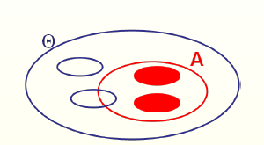

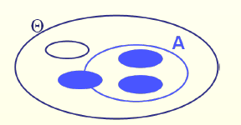
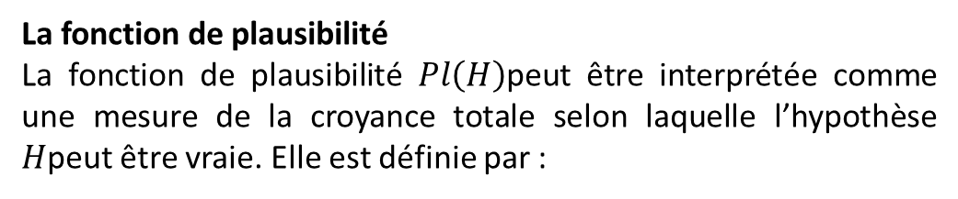
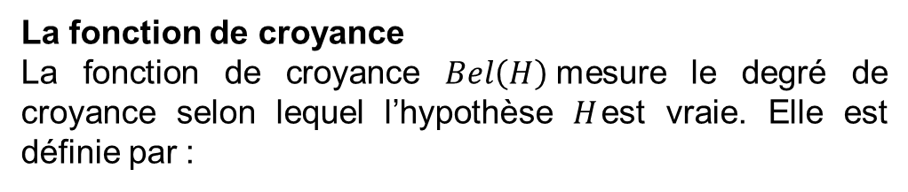
3. Théorie de Dempster-Shafer
Croyance et plausibilité
La fonction de croyance
La fonction de croyance $Bel\left(H\right)$mesure le degré de croyance selon lequel l’hypothèse $H$est vraie. Elle est définie par :
La fonction de plausibilité
La fonction de plausibilité $Pl\left(H\right)$peut être interprétée comme une mesure de la croyance totale selon laquelle l’hypothèse $H$peut être vraie. Elle est définie par :
Belief(A) = somme des masses soutenant A
Plausibility(A) = 1 – Belief(non-A)
Intervalle = mesure d’incertitude

Slide 30
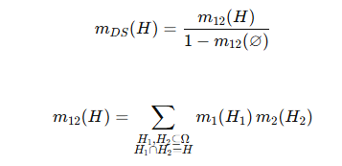
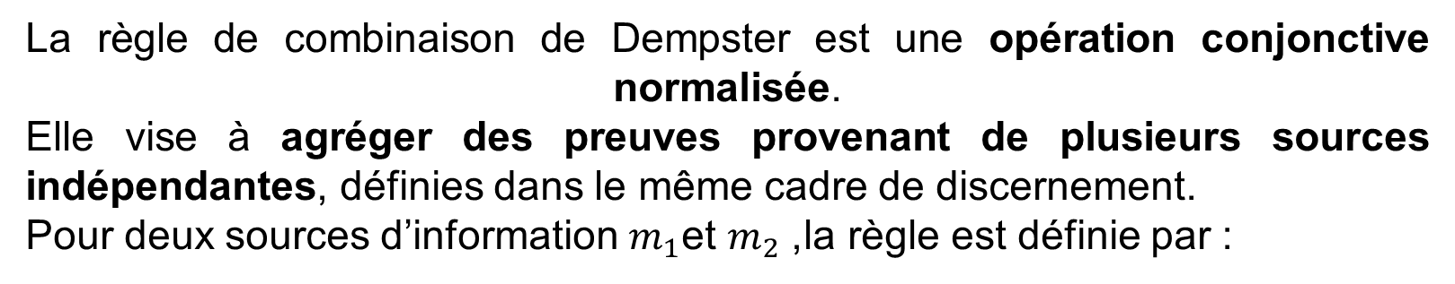
3. Théorie de Dempster-Shafer
Règle de combinaison de Dempster
La règle de combinaison de Dempster est une opération conjonctive normalisée. Elle vise à agréger des preuves provenant de plusieurs sources indépendantes, définies dans le même cadre de discernement.
Pour deux sources d’information $m_{1}$et $m_{2}$, la règle est définie par :
Avec
Fusion de plusieurs sources (ex. DL + heuristiques)
Gère les conflits (mais attention aux cas extrêmes)

Slide 31
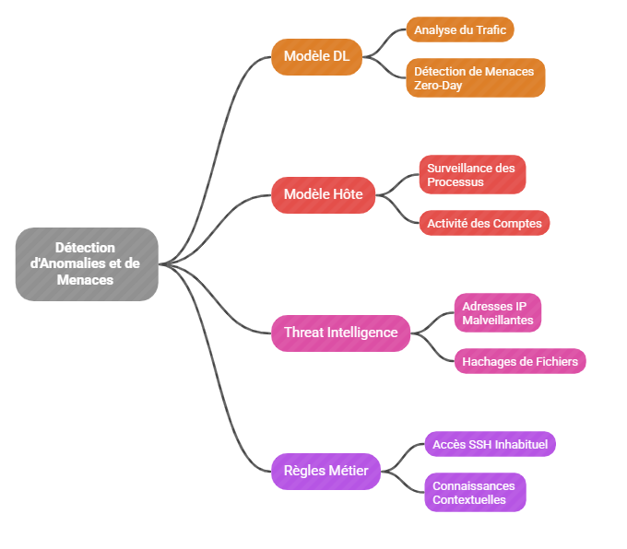
3. Théorie de Dempster-Shafer
Sources d’évidence IDS
Modèle DL (réseau)
Modèle hôte (EDR)
Threat Intelligence (feeds IOC)
Règles métier (ex. “accès SSH à 3h du matin”)
Notes:
Modèle DL (réseau)
L'utilisation de modèles de Deep Learning (DL) au niveau du réseau permet l'analyse automatique du trafic pour identifier des anomalies et des comportements suspects sans s'appuyer sur des signatures statiques connues. Ces modèles excellent dans la détection des menaces "zero-day" basées sur le comportement (IOA - Indicators of Attack).
Modèle hôte (EDR)
Un modèle au niveau de l'hôte, généralement via des solutions EDR (Endpoint Detection and Response), se concentre sur l'activité interne d'un appareil spécifique. Cela inclut la surveillance des processus en cours d'exécution, des modifications du registre, et de l'activité des comptes d'utilisateurs pour détecter les signes d'un compromis (IOC - Indicators of Compromise).
Threat Intelligence (feeds IOC)
L'intégration de Threat Intelligence (renseignements sur les menaces) via des feeds (flux de données) fournit une liste constamment mise à jour d'IOC connus publiquement (adresses IP malveillantes, hachages de fichiers malveillants, noms de domaine de C2). Ces flux aident à détecter rapidement les menaces déjà identifiées ailleurs dans le monde.
Règles métier (ex. "accès SSH à 3h du matin")
Ces règles métier sont des politiques de sécurité définies manuellement et basées sur la connaissance contextuelle de l'environnement spécifique de l'entreprise. Elles complètent les modèles automatisés en signalant des actions qui, bien que techniquement valides, sont suspectes dans un contexte donné (par exemple, une connexion SSH légitime mais à une heure inhabituelle), réduisant ainsi les faux positifs pour des comportements spécifiques.
L'association de ces quatr

Slide 32
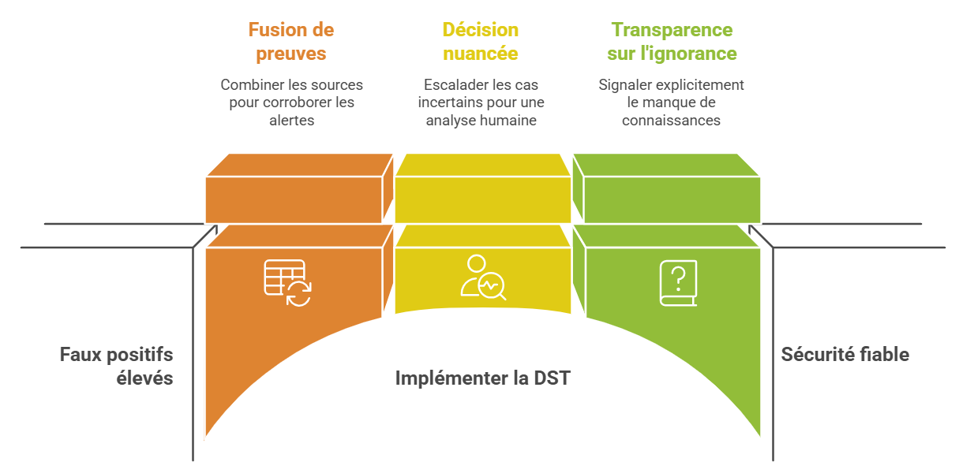
3. Théorie de Dempster-Shafer
Avantages DST
Réduction des faux positifs via fusion
Décision nuancée : “Incertain” → escalade humaine
Transparence sur l’ignorance
Notes:
Réduction des faux positifs via fusion
La DST fournit un cadre mathématique rigoureux pour la fusion de preuves provenant de sources multiples (par exemple, un modèle réseau, un modèle hôte EDR, et des règles métier).
En combinant ces évidences, le système peut corroborer les alertes. Une alerte faible d'un côté, mais fortement supportée par une autre source, gagne en confiance, ce qui permet de réduire considérablement le nombre de faux positifs par rapport aux systèmes utilisant des sources isolées.
Décision nuancée : "Incertain" → escalade humaine
Les modèles classiques de deep learning ne fournissent souvent qu'une probabilité unique et surconfiante ("attaque" ou "normal"). Les approches basées sur la DST permettent d'exprimer un intervalle de croyance plutôt qu'un point unique.
Cela introduit une troisième catégorie de décision explicite : "Incertain". Pour les cas ambigus où les preuves sont contradictoires ou insuffisantes, le système ne force pas une décision binaire, mais déclenche une escalade humaine pour une analyse plus approfondie, garantissant ainsi que les menaces complexes ne sont pas manquées et que le temps des analystes est optimisé.
Transparence sur l'ignorance
La théorie de Dempster-Shafer permet de distinguer l'incertitude (manque de connaissance) de la variabilité aléatoire (bruit inhérent aux données).
Le modèle est transparent sur son propre niveau d'ignorance (incertitude épistémique). Si le système n'a pas assez de données pertinentes pour prendre une décision fiable (par exemple face à une attaque "zero-day" totalement nouvelle), il le signale explicitement, au lieu de faire une prédiction surconfiante et potentiellement erronée.
L'utilisation de ces avantages permet de construire des systèmes de sécurité plus fiables et dignes de confiance (trustworthy) qui complètent l'automatisation par un jugement humain ciblé.

Slide 33
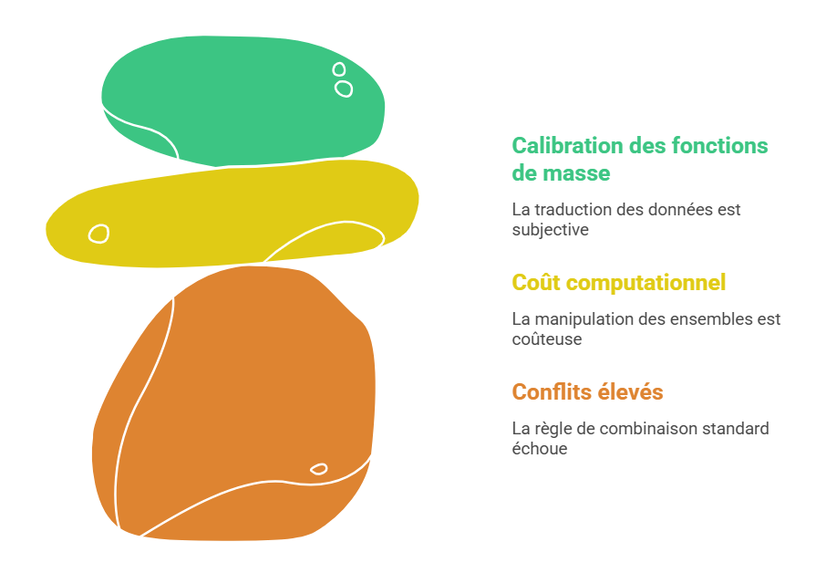
3. Théorie de Dempster-Shafer
Limites DST
Notes:
1. Conflits élevés → combinaison instable
C'est la critique la plus connue de la règle de combinaison de Dempster originale.
Problème : Lorsque les sources de preuves sont en fort désaccord (conflit élevé), la règle de combinaison standard peut produire des résultats contre-intuitifs. Par exemple, si une source est sûre à 90 % de l'état A et une autre est sûre à 90 % de l'état C, le résultat combiné pourrait être certain à 100 % d'un troisième état B, même si B n'était que faiblement supporté à l'origine.
Solution : De nombreuses règles de combinaison alternatives (comme la règle de Yager, Dubois et Prade, ou PCR5/PCR6) ont été développées pour gérer ce conflit de manière plus robuste.
2. Coût computationnel (moins critique aujourd'hui)
La complexité inhérente à la manipulation des ensembles de propositions (plutôt que des points uniques comme dans les probabilités classiques) rend le calcul de la DST coûteux, surtout avec un grand nombre d'hypothèses.
Problème : Les règles de combinaison traditionnelles peuvent avoir une complexité exponentielle dans le pire des cas.
Atténuation : Comme indiqué sur la diapositive, ce problème est devenu moins critique avec l'augmentation de la puissance de calcul moderne et l'introduction de méthodes d'optimisation (telles que l'approche linéaire itérative) qui maintiennent la complexité gérable.
3. Nécessite calibration des fonctions de masse
L'application pratique de la DST exige une étape délicate et subjective de traduction des données brutes ou des scores de confiance des modèles deep learning en fonctions de masse de croyance (Basic Probability Assignments - BPA).
Problème : Il n'existe pas de méthode standard unique pour construire ces fonctions de masse. L'interprétation des sorties d'un classifieur en tant que "croyance" et "ignorance" nécessite souvent l'utilisation d'heuristiques ou d'une expertise humaine, ce qui peut introduire des biais ou des erreurs si la calibration n'est pas effectuée correctement.

Slide 34
4. ARCHITECTURE IDS HYBRIDE
Architecture globale
Collecte → Prétraitement → DL → DST → Décision → Alertes
Collecte
Prétraitement
DL
DST
Alertes
Decision
Notes:
1. Collecte & Prétraitement
Le processus commence par la collecte des données brutes (trafic réseau ou journaux d'hôtes). Ces données subissent ensuite un prétraitement intensif pour les nettoyer, les normaliser et les convertir en un format numérique adapté aux modèles d'apprentissage automatique.
2. Analyse par Deep Learning (DL)
Les données prétraitées sont introduites dans un ou plusieurs modèles DL (par exemple, CNN, LSTM ou Autoencodeurs). Ces modèles génèrent des scores d'anomalie ou des probabilités de classe initiales pour chaque événement.
3. Fusion avec Dempster-Shafer (DST)
C'est ici que réside l'aspect hybride clé. Les sorties des modèles DL (et éventuellement d'autres sources comme les règles métier ou la threat intelligence) sont traduites en fonctions de masse de croyance (BPA) et fusionnées en utilisant la DST. Cette étape permet de gérer l'incertitude et les conflits entre les différentes sources de preuves.
4. Décision & Alertes
Sur la base du résultat de la fusion DST (l'intervalle de croyance), le système prend une décision nuancée :
Normal : Aucune action requise.
Anormal (Attaque) : Déclenchement immédiat d'alertes pour une réponse automatisée (blocage, isolation).
Incertain : Escalade vers un analyste humain pour investigation manuelle, optimisant l'utilisation des ressources humaines.
Cette architecture est considérée comme hybride car elle combine la puissance de l'automatisation du deep learning pour l'extraction de caractéristiques complexes avec le cadre formel de la DST pour une gestion transparente et traçable de l'incertitude et de la fusion de preuves.

Slide 35
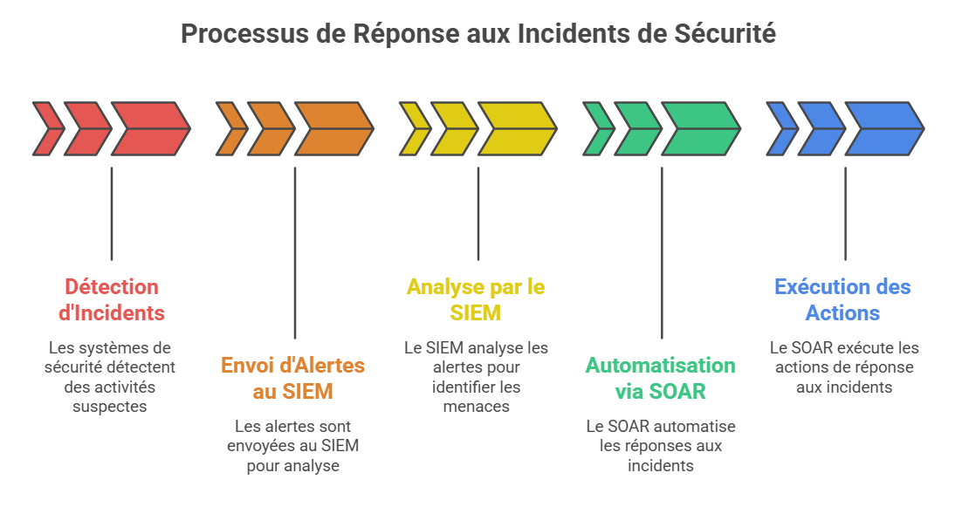
4. ARCHITECTURE IDS HYBRIDE
Intégration SOC
Envoi d’alertes au SIEM (ex. Splunk, ELK)
Automatisation via SOAR (ex. Palo Alto XSOAR)
Notes:
Collecte et analyse avec le SIEM : Les systèmes SIEM (Security Information and Event Management) collectent les journaux de données provenant de diverses sources (pare-feu, serveurs, applications, etc.). Ils normalisent et analysent ces données pour détecter les anomalies et générer des alertes de sécurité.
Automatisation et réponse avec le SOAR : Lorsqu'une alerte est générée par le SIEM, les plateformes SOAR (Security Orchestration, Automation and Response) entrent en action. Elles automatisent les flux de travail de réponse aux incidents (appelés playbooks) pour bloquer ou atténuer la menace, réduisant ainsi le temps de réaction et minimisant les erreurs humaines. Des exemples de solutions SOAR incluent Palo Alto XSOAR.
Le SOC centralise le tout : Le SOC est la structure humaine et organisationnelle qui supervise ces outils et processus. Les analystes du SOC s'appuient sur les alertes du SIEM et les automatisations du SOAR pour mener des investigations approfondies et gérer l'intégralité du cycle de vie des incidents de sécurité.

Slide 36
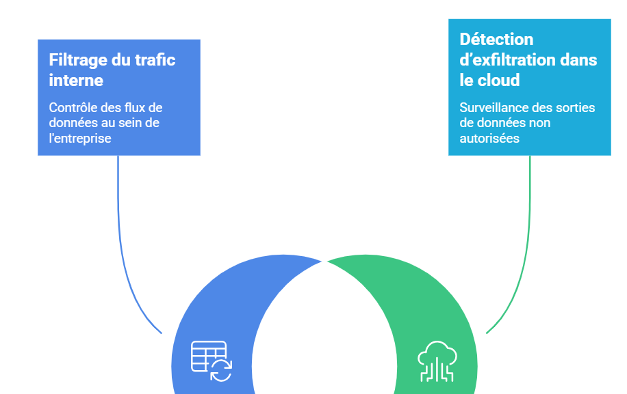
4. ARCHITECTURE IDS HYBRIDE
Use Cases réels
Notes:
API REST → Modèles DL → Moteur DST → Webhook/SIEM
Entreprise : filtrage du trafic interne
Cloud : détection d’exfiltration
Infrastructures critiques : tolérance zéro aux faux négatifs

Slide 37


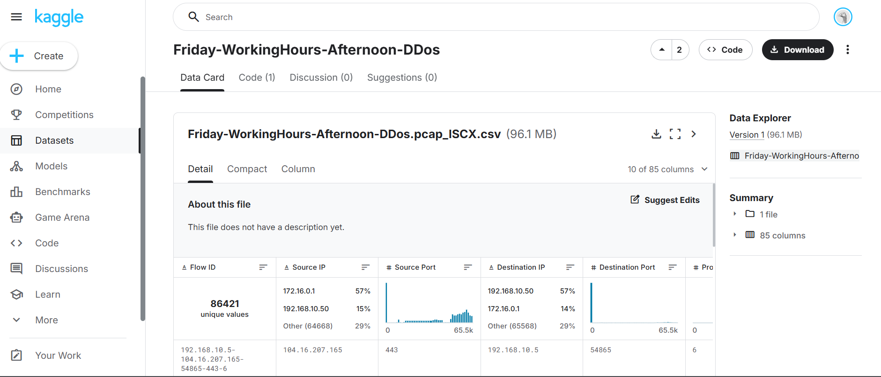

5. Démonstration Pratique

Slide 38
CONCLUSION
IDS hybride combinant Deep Learning et théorie de Dempster-Shafer constitue une approche pertinente et réaliste pour la détection d’intrusions dans des environnements modernes.
À travers l’utilisation du dataset CIC-IDS2018, représentatif d’attaques contemporaines, nous avons montré que :
Le Deep Learning permet une détection efficace des comportements malveillants,
La fusion d’évidences améliore la confiance dans la décision finale,
L’introduction d’un état “incertain” réduit les faux positifs tout en s’alignant avec les pratiques opérationnelles des SOC.
Notes:
Intégration dans un SOC réel (pilote industriel)
XAI (Explicabilité) : pourquoi DST a choisi “Incertain” ?
Passage à l’échelle : traitement en temps réel, edge computing
Dataset moderne : passage à CIC-IDS2018 (plus réaliste, attaques contemporaines)

Slide 39
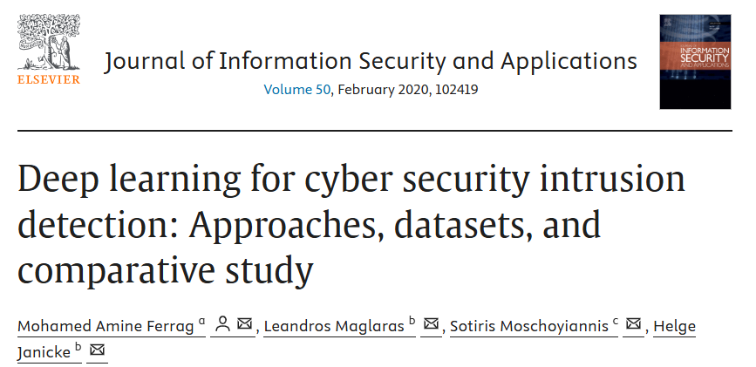
Références
Machine learning and deep learning-based intrusion detection system
Reseaux de Neurones Profonds et détection d’intrusions dans un Réseau Informatique: Applicaction de (RNN, CNN et MLP) Sur NSL-KDD99 Par: Jean de Dieu Kabemba Ndala, Pierre Kasengedia Mutombe, Pierre Kafunda Katalay, Simon Ntumba Badibanga

Slide 40

Questions?
Thank you!
Fabricando Fit Faber

